Slide 1
Introducere în criptografie
De Luca de la Hogwords

Slide 2
Cuprins
Ce studiem? De ce?
Scurtă introducere în limbajul Python
XOR
Funcții de tip HASH
Aritmetica modulară
Cifruri arhisimple
Cifruri avansate
Limbaje ezoterice

Slide 3
Ce este criptografia? De ce trebuie să existe? Unde o folosim? Cum ne ajută?
Capitolul I

Slide 4
Criptografia
Criptografia reprezintă o ramură a matematicii care se ocupă cu securizarea informației, precum și cu autentificarea și restricționarea accesului într-un sistem informatic.
Criptografia este știința păstrării informațiilor în siguranță, transformându-le într-o formă pe care destinatarii neintenționați nu o pot înțelege.

Slide 5
Importanță
În Antichitate, romanii foloseau cifrul lui Cezar, înlocuind litere pentru a transmite mesaje secrete. În Evul Mediu, cifrul polialfabetic al lui Vigenère și analiza frecvenței literelor au fost pași importanți în înțelegerea decriptării.
Odată cu Secolul XX, criptografia a devenit esențială în războaie, Mașina Enigma fiind un exemplu, spartă de Alan Turing. În era modernă, criptografia cu cheie publică (RSA) a revoluționat schimbul de mesaje securizate, iar algoritmi precum AES asigură securitatea datelor digitale.
Astăzi, criptografia protejează tranzacțiile financiare, comunicațiile și datele personale, iar noile tehnologii (precum criptografia cuantică) promit o securitate și mai mare pentru viitor.

Slide 6
Terminologie
CIFRU = o pereche de algoritmi care efectuează atât această criptare, cât și decriptarea
CHEIE = un parametru secret (în mod ideal, cunoscut doar celor care comunică) pentru contextul unui anume schimb de mesaje
CRIPTARE sau ENCRIPTARE = procesul de mascare a informației pentru a o face ilizibilă fără cunoștințe speciale
DECRIPTARE = procesul invers criptării
PLAINTEXT sau TEXT ÎN CLAR = informație obișnuită
CIPHERTEXT sau TEXT CIFRAT = text neinteligibil

Slide 7
Ce este Python? Care sunt principalele diferențe față de C++?
Capitolul II

Slide 8
Python
Python este un limbaj de programare de nivel înalt, interpretat.
A fost inventat în 1991.
Python este un limbaj de programare orientat pe obiecte care are suport enorm pentru biblioteci, ceea ce face implementarea diverselor programe și algoritmi ușoară.
Construcțiile sale de limbaj și abordarea orientată pe obiecte urmăresc să ajute programatorii să scrie cod clar și logic pentru diferite proiecte.

Slide 9
Diferențe majore
Nu se pune punct și virgula la finalul comenzilor
Nu exista main
Nu este nevoie de declarare variabile
Tot ce în mod normal se pune între acolade acum trebuie indentat
Nu exista operatorii && și ||, folosindu-se "AND" si "OR"
Nu este nevoie de paranteze in if, for, while etc și se termina obligatoriu cu ":", iar pe urmatorul rând, evident, se scrie indentat

Slide 10
Diferențe majore
for-ul poate să itereze direct printr-o structură fără iterator
Există structuri de date precum array, list și dictionary
Functiile pot returna orice și nu trebuie specificat tipul variabilelor care se returnează
Împărțirea este de 2 tipuri, reală(/) și întreagă(//) și există operator de ridicare la putere bază**exponent
Python rulează mult mai greu decât C++
Codul este în general mai logic și mai ușor de înțeles

Slide 11
Hai să facem un prim cod!

Slide 12
XOR
(SAU EXCLUSIV)
Capitolul III

Slide 13

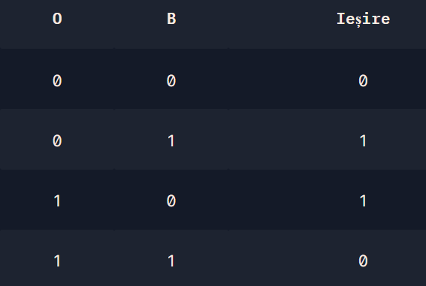
XOR – SAU EXCLUSIV
XOR (sau exclusiv) este un operator pe biți care returnează 0 dacă biții sunt aceiași și 1 în caz contrar. În manuale, operatorul XOR este notat cu ⊕, dar în majoritatea provocărilor și limbajelor de programare veți vedea caret ^ folosit în schimb.

Slide 14
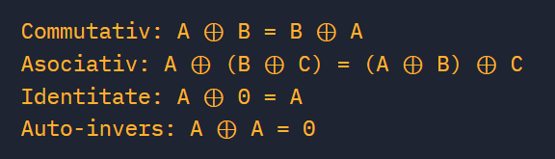
PROPRIETĂȚI

Slide 15
Hai să facem un prim test!

Slide 16
Funcții de tip HASH
Capitolul IV

Slide 17
HASH
O funcție hash efectuează transformări asupra unor date (m) de o lungime arbitrară, generând o ieşire de lungime fixă (h) care este o imagine a datelor. Valoarea imaginii returnate se numeşte valoare hash
Caracteristicile speciale ale funcţiilor de sens unic sunt următoarele:
  pentru orice intrare m este uşor de calculat h;
  având h este dificil de calculat m astfel încât se fie satisfăcută relaţia h = H(m);
  pentru un m dat este dificil de găsit m1 astfel încât H(m) = H(m1); în acest caz m și m1 sunt numite coliziuni.
  Funcția hash este neinjectivă.

Slide 18
Exemple de funcții hash
Funcțiile hash sunt utilizate și ca sume de control.
Printre astfel de funcții se numără:
  MD2, MD4, MD5, MD6
  SHA-0, SHA-1, SHA-224, SHA-256, SHA-384, SHA-512
  Whirlpool

Slide 19
ARTIMETICĂ MODULARĂ
Teorema lui Bézout
Algoritmul lui Euclid extins
Invers modular
Capitolul V

Slide 20


Teorema lui Bézout
(avec bisous)
Fie a și b două numere întregi nenule, fie d – cel mai mare divizor comun al numerelor a,b, atunci există x și y întregi nenule astfel încât:
Caz particular: (a,b)=1

Slide 21

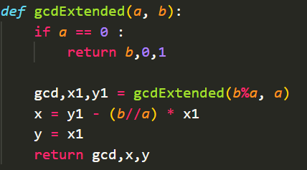
Algoritmul lui Euclid extins
Calculează x, y și d din inegalitatea lui Bézout

Slide 22
Invers modular
Se dau doua numere A si MOD, cu 1 ≤ A ≤ MOD-1, prime intre ele. Sa se determine X intre 1 si MOD-1 astfel incat A * X sa fie congruent cu 1, modulo MOD (restul impartirii lui A * X la MOD sa fie 1). Numarul X se va numi inversul modular al lui A.
Altfel zis, în Bézout: A * X + MOD * Y = 1, se află X, știind A și MOD pentru ca A * X congruent 1 (mod MOD)
Există invers modular doar dacă A și MOD sunt prime între ele

Slide 23

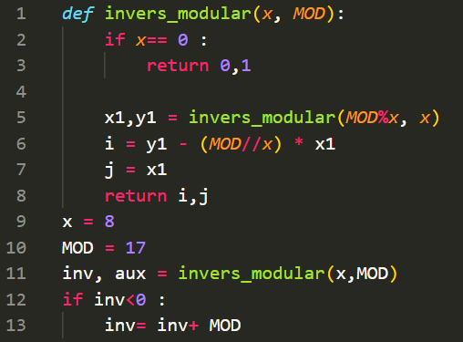

Implementare invers modular
Varianta 1
z
Cu algoritmul lui Euclid, extins

Slide 24
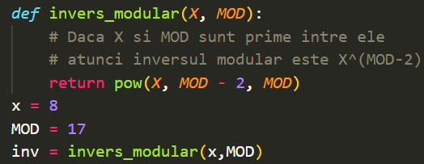

Implementare invers modular
Varianta 2
z
Cu mica Teoremă a lui Fermat

Slide 25

Implementare invers modular
Varianta 3
z
Varianta cu funcția pow

Slide 26
Cifruri arhisimple
Cifruri monoalfabetice și polialfabetice
Capitolul VI

Slide 27
Cifruri(substituții) monoalfabetice
Reprezintă un cifru similar cu o permutare. Fiecare caracter primește un alt caracter, altfel spus reprezintă niște bijecții
Cifrul lui Caesar: Este un tip de cifru al substituției, în care fiecare literă din textul inițial este înlocuită cu o literă care se află în alfabet la o distanță fixă față de cea înlocuită.
Cifrul ROT-13: Literele alfabetului englez se mută cu 13 poziții
Atbash: Litera A devine Z, B devine Y și tot așa se mută literele de la coadă la cap

Slide 28
Cifruri(substituții) monoalfabetice
Bijecție aleatorie: Fiecare literă este înlocuită cu o unică alta în mod arbitrat
  Tehnică de a sparge acest cifru:
  Dacă se cunoaște limba în care a fost scris textul se poate face o analiză asupra frecvenței literelor și apoi să se compare cu frecvența literelor în limba vorbită, astfel se poate sparge cifrul

Slide 29
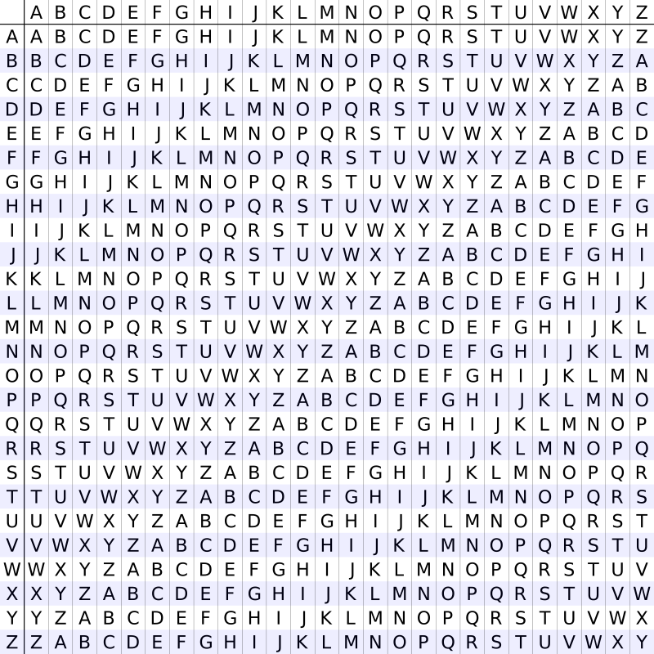
Cifruri(substituții) polialfabetice
Cifrul lui Vigenère
Cifrul Vigenère este o metodă de criptare a textului alfabetic în care fiecare literă a textului simplu este codificată cu un cifr Caesar diferit, a cărui creștere este determinată de litera corespunzătoare unui alt text, cheia .
z

Slide 30
OTP (One-time pad)
Se folosește o cheie pre-partajată(pad unic) mai lungă decât mesajul care se XOR-ează cu mesajul:
Textul cifrat rezultat va fi imposibil de decriptat sau spart dacă sunt îndeplinite următoarele patru condiții:
  Cheia trebuie să fie cel puțin la fel de lungă ca textul simplu.
  Cheia trebuie să fie cu adevărat aleatorie .
  Cheia nu trebuie niciodată reutilizată în totalitate sau în parte.
  Cheia trebuie ținută complet secretă de către părțile care comunică.

Slide 31
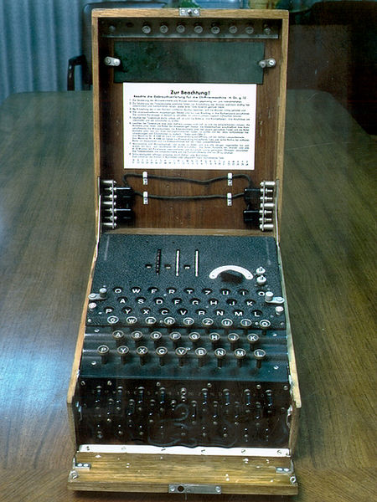
Mașina ENIGMA – o unealtă importantă
Enigma a fost folosită comercial de la începutul anilor 1920, fiind adoptată și de armatele și serviciile guvernamentale ale mai multor țări–cel mai celebru caz fiind cel al Germaniei naziste înainte de și în timpul celui de-al Doilea Război Mondial. Au fost produse, de-a lungul timpului, o varietate de modele diferite de Enigma, dar modelul armatei germane, Wehrmacht Enigma, este versiunea cel mai adesea studiată.
Alan Turing – părinte al informaticii care a reușit să dezvolte diverse mașinării care să spargă mesajele transmise de naziști. Este considerat ca fiind cel care a spart Mașina Enigma.

Slide 32
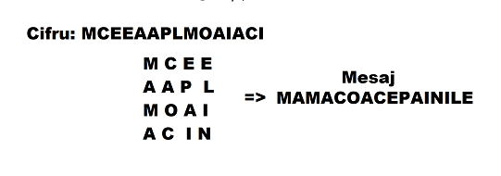
Alt exemplu drăguț

Slide 33
Cifruri avansate
​Cele mai folosite cifruri
AES, DES, Triple-DES, RSA
Capitolul VII

Slide 34
Tipuri de criptări
Criptare simetrică
Criptare asimetrică
Procedura de criptare este identică cu cea de decriptare și automat, dacă știi să criptezi, știi să și decriptezi
Are o unică cheie, atât pentru criptare, cât și pentru decriptare
Degeaba știi să criptezi date, că nu le poți decripta
Are atât cheie publică(pentru criptare), cât și cheie privată(pentru decriptare)

Slide 35
DES (Data Encryption Standard)
Algoritm de criptare simetrică, dezvoltat de IBM și adoptat ca standard de criptare în anii 1970 de către NIST.
Acesta folosește o cheie de 64 de biți, dintre care fiecare al 8-lea bit nu se folosește, deci rezultă o cheie de 56
Cum funcționeaza:
  În primul pas, textul se împarte în blocuri de 64 de biți care sunt predate unei funcții inițiale de permutare (IP).
  Permutarea inițială este efectuată pe text simplu.
  Apoi, permutarea inițială (IP) produce două jumătăți ale blocului permutat; spunând text simplu stânga (LPT) și text simplu drept dreapta (RPT).
  Acum fiecare LPT și RPT trec prin 16 runde ale procesului de criptare.
  În cele din urmă, LPT și RPT sunt reunite și se efectuează o Permutare Finală (FP) pe blocul combinat
  Rezultatul acestui proces produce text cifrat pe 64 de biți.
  Se unesc bucățile pentru a putea crea un text continuu

Slide 36
DES (Data Encryption Standard)
Cele 16 runde de criptare presupun:
  Jumătatea dreaptă se transformată printr-o serie de pași care includ amestecarea și modificarea unor biți.
  Jumătatea dreaptă este extinsă și combinată cu o parte din cheie specifică rundei respective. (care se află prin permutarea și shiftarea cheii principale prin procese definite)
  Se aplică o serie de substituții pentru a transforma datele într-un mod greu de anticipat.
  Jumătatea stângă și dreaptă sunt apoi schimbate între ele la finalul fiecărei runde, adăugând mai multă complexitate.
Pentru a decripta un text cifrat este nevoie de a aplica toate procesele în sens invers

Slide 37
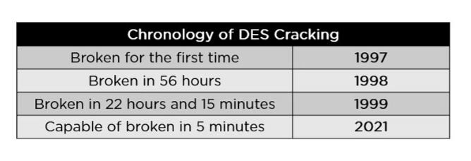
De ce este DES-ul astăzi depreciat?
Așa periculos este?
Cum îl putem face mai bine?
DES-ul nu se mai folosește din 2005

Slide 38
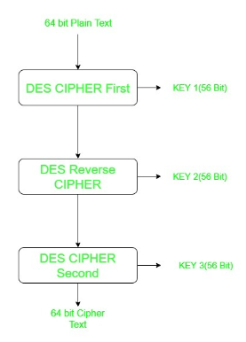
Triple-DES
Triple-DES folosește 3 chei de 64 de biți (56 biți)
Se ia PLAINTEXTUL, se encriptează DES cu CHEIA 1, se decryptează DES cu cheia 2(!! Se ajunge la un mesaj neinteligibil) și se encriptează a 3-a oară DES cu cheia 3, astfel de obține un proces EDE. Acesta poate fi la fel de bine și DED.
Astfel, numărul maxim de chei crește de la 2⁵⁶ la 2¹⁶⁸ (în cazuri speciale poate varia lungimea cheii, în general având 168 de biți)
Începând cu anul 2024 și acest cifru este depreciat, dar încă utilizat pe scară globală

Slide 39
Unde este vulnerabil Triple-DES?
Se poate aplica un atac Meet-in-the-middle care scurtează numărul de encriptări la 2¹¹² + 2⁵⁶ prin precalcularea tuturor posibilităților de primele 2 chei și salvarea fiecărui text rezultat și apoi generarea tuturor posibilităților pentru a 3-a cheie, encriptarea ciphertextului și apoi verificarea cu cele deja precalculate.
Nu este singurul tip de atac!

Slide 40
AES
Algoritmul de criptare AES este un algoritm de criptare bloc simetric
AES înseamnă Advanced Encryption Standard
Este cel mai folosit algoritm de ecriptare astăzi
În contextul spargerii primului DES, a fost necesar crearea unui nou algoritm
Vincent Rijmen pe când avea 27 de ani, a inventat AES în 1997
Criptarea AES-256 este practic imposibil de spart folosind orice metodă de forță brută. Ar fi nevoie de milioane de ani pentru a o sparge folosind tehnologia și capabilitățile de calcul actuale.

Slide 41
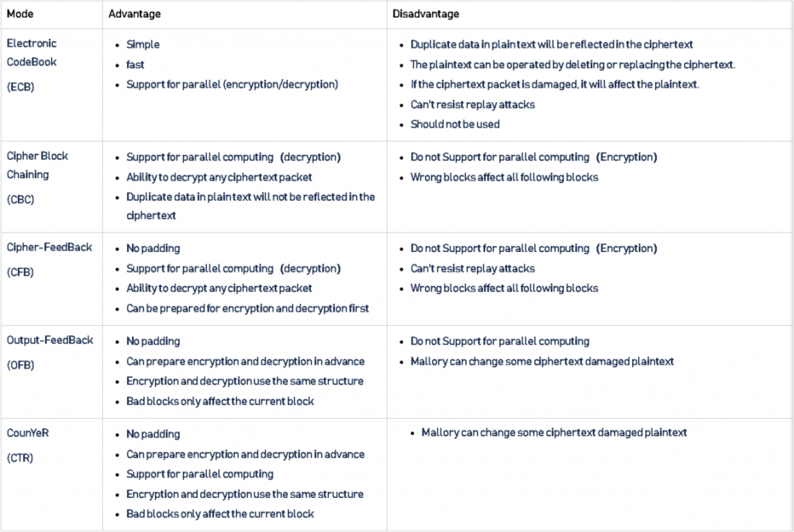
Tipuri de AES
z

Slide 42
Cu ce e mai bun AES?
AES
DES
Este mai rapid de criptat
Nu a fost compromis niciodată
Este FOARTE greu de înțeles
Utilizarea cheilor de 128, 192 sau 256 de biți
Este mai lent de criptat
Se compromite rapid, actualmente în câteva minute
Este greu de înțeles
Utilizarea cheii de 56 de biți

Slide 43
Criptare asimetrică - RSA
Algoritmul RSA este un algoritm de criptare asimetrică. Asimetric înseamnă că funcționează pe două chei diferite, adică cheie publică și cheie privată. După cum descrie numele, cheia publică este dată tuturor, iar cheia privată este păstrată privată.
Este cel mai folosit alături de AES
Un exemplu de criptografie asimetrică:
  Un client (de exemplu browser) își trimite cheia publică către server și solicită niște date.
  Serverul criptează datele folosind cheia publică a clientului și trimite datele criptate.
  Clientul primește aceste date și le decriptează.

Slide 44
RSA
Se aleg 2 numere prime p, q și se calculează N = p*q
Se calculează φ(n) = (p-1)*(q-1)
Alegem e astfel încât (e, φ(n)) = 1
Dubletul (N, e) reprezintă cheia publică care este suficientă pentru a cripta date.
Cheia privată(d) se află știind φ(n) și e. d * e ≡ 1 mod φ(n), adică d este inversul modular al lui e.
p, q, d, φ(n) NU TREBUIE DEZVĂLUITE
În general p și q se aleg foarte mari, fiind imposibil cu metodele actuale de calcul să se afle N

Slide 45
Cum criptăm și decriptăm RSA
În primul rând avem nevoie de o metodă ușoară de a converti textul în număr și îl vom nota cu m.
Pentru criptare, se calculează ct = pow(m, e, N), ct - ciphertext
Se observă că se poate encripta orice mesaj, deoarece e și N sunt publice
Pentru decriptare, se calculează m = pow(ct, d, N)
Se observă că fără a ști cheia secretă d, este imposibil de decriptat și pentru a ști cheia d este nevoie ori să factorizezi N, ori să ai o metodă altă metodă încă nedescoperită care poate să nu existe

Slide 46
În practică
Criptografia cu cheie publică este lentă (de la 100 la 1000 de ori mai lentă decât criptografia cu cheie secretă), astfel încât de obicei în practică se folosește o tehnică hibridă. Se folosește criptografia cu cheie publică pentru a distribui o altă cheie privată (nu cea din pereche), numită cheie de sesiune, unei alte părți; apoi se folosește criptografia simetrică pe baza cheii de sesiune pentru grosul mesajelor criptate.

Slide 47
Haideți să encriptăm cu RSA împreună

Slide 48
Limbaje ezoterice
​Metode amuzante de a scrie cod
Capitolul VIII

Slide 49
Limbaje de programare ezoterice
Un limbaj de programare ezoteric este un limbaj de programare proiectat pentru a testa limitele limbajelor de programare, ca o dovadă a unui concept sau doar de amuzament.
Nu este nici o intenție ca un astfel de limbaj să fie folosit pe scară largă în realizarea de software, deși unele concepte pot fi puse în practică.
În următoarele slideuri vom vedea câteva limbaje și codul necesar pentru a afișa „Hello, World!”

Slide 50
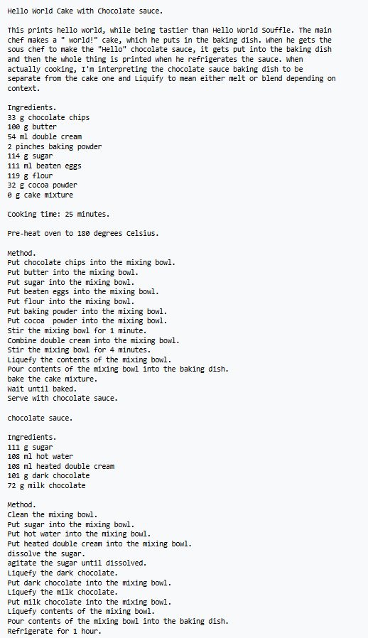
Brainfuck
Chef
++++++++ [ > ++++ [ > ++ > +++ > +++ > + <<<< - ] > + > + > - >> + [ < ] < - ] > > . > --- . +++++++ .. +++ . >> . < - . < . +++ . ------ . -------- . >> + . > ++ .

Slide 51
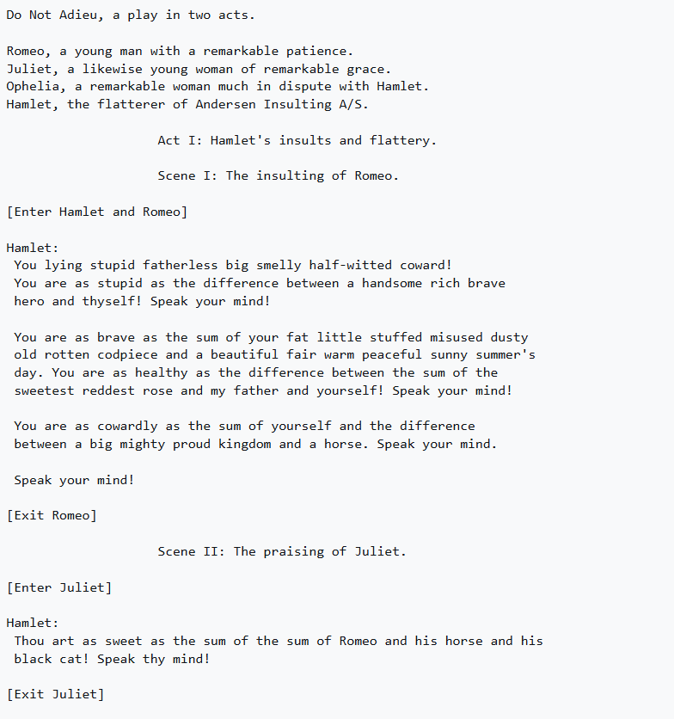
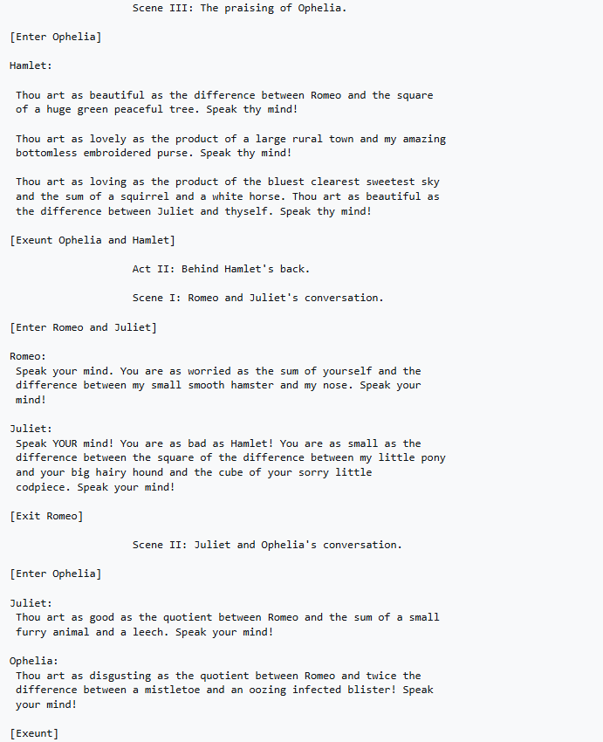
LOLCODE
Shakespeare
HAI
CAN HAS STDIO?
VISIBLE "HAI WORLD!"
KTHXBYE

Slide 52

PIET
OOK
Ook. Ook? Ook. Ook. Ook. Ook. Ook. Ook. Ook. Ook. Ook. Ook. Ook. Ook. Ook. Ook. Ook. Ook. Ook. Ook. Ook! Ook? Ook? Ook. Ook. Ook. Ook. Ook. Ook. Ook. Ook. Ook. Ook. Ook. Ook. Ook. Ook. Ook. Ook. Ook. Ook. Ook? Ook! Ook! Ook? Ook! Ook? Ook. Ook! Ook. Ook. Ook? Ook. Ook. Ook. Ook. Ook. Ook. Ook. Ook. Ook. Ook. Ook. Ook. Ook. Ook. Ook! Ook? Ook? Ook. Ook. Ook. Ook. Ook. Ook. Ook. Ook. Ook. Ook. Ook? Ook! Ook! Ook? Ook! Ook? Ook. Ook. Ook. Ook! Ook. Ook. Ook. Ook. Ook. Ook. Ook. Ook. Ook. Ook. Ook. Ook. Ook. Ook. Ook. Ook! Ook. Ook! Ook. Ook. Ook. Ook. Ook. Ook. Ook. Ook! Ook. Ook. Ook? Ook. Ook? Ook. Ook? Ook. Ook. Ook. Ook. Ook. Ook. Ook. Ook. Ook. Ook. Ook. Ook. Ook. Ook. Ook. Ook. Ook! Ook? Ook? Ook. Ook. Ook. Ook. Ook. Ook. Ook. Ook. Ook. Ook. Ook? Ook! Ook! Ook? Ook! Ook? Ook. Ook! Ook. Ook. Ook? Ook. Ook? Ook. Ook? Ook. Ook. Ook. Ook. Ook. Ook. Ook. Ook. Ook. Ook. Ook. Ook. Ook. Ook. Ook. Ook. Ook. Ook. Ook. Ook. Ook! Ook? Ook? Ook. Ook. Ook. Ook. Ook. Ook. Ook. Ook. Ook. Ook. Ook. Ook. Ook. Ook. Ook. Ook. Ook. Ook. Ook. Ook. Ook? Ook! Ook! Ook? Ook! Ook? Ook. Ook! Ook! Ook! Ook! Ook! Ook! Ook! Ook. Ook? Ook. Ook? Ook. Ook? Ook. Ook? Ook. Ook! Ook. Ook. Ook. Ook. Ook. Ook. Ook. Ook! Ook. Ook! Ook! Ook! Ook! Ook! Ook! Ook! Ook! Ook! Ook! Ook! Ook! Ook! Ook. Ook! Ook! Ook! Ook! Ook! Ook! Ook! Ook! Ook! Ook! Ook! Ook! Ook! Ook! Ook! Ook! Ook! Ook. Ook. Ook? Ook. Ook? Ook. Ook. Ook! Ook.

Slide 53

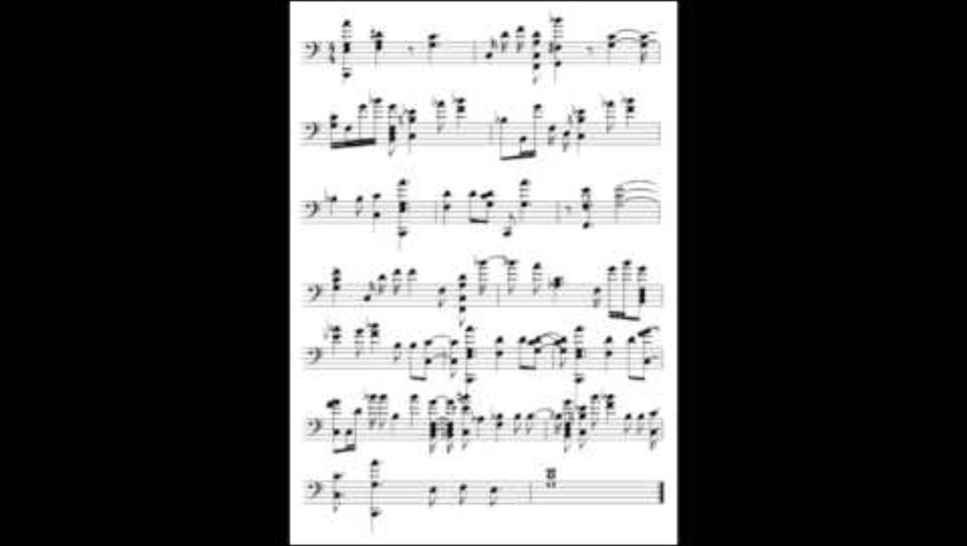
VELATO
AWAWA

Slide 54


Slide 55
Bibliografie
https://ro.wikipedia.org/wiki/Criptografie
https://www.mentenanta.it/blog/academia-it/ce-este-criptografia-cum-algoritmii-pastreaza-informatiile-secrete-si-sigure/
https://ro.wikipedia.org/wiki/Criptare
https://chatgpt.com/c/6722c9ff-cff0-8000-9651-da757dd0e4c0
https://www.geeksforgeeks.org/difference-between-python-and-c/
https://cryptohack.org/challenges/general/

Slide 56
Bibliografie
https://moodle.usm.md/pluginfile.php/234513/mod_resource/content/0/Tema%208.%20Func%C8%9Bii%20hash%20criptografice%20%C8%99i%20semn%C4%83turi%20digitale.pdf
https://ro.wikipedia.org/wiki/Func%C8%9Bie_hash
https://www.infoarena.ro/problema/inversmodular
https://www.geeksforgeeks.org/multiplicative-inverse-under-modulo-m/
https://www.highgo.ca/2019/08/08/the-difference-in-five-modes-in-the-aes-encryption-algorithm/
https://users.utcluj.ro/~jim/SSA/Resources/Laboratory/Mesaje%20secrete%20cu%20chei%20publice.pdf

Slide 57
Bibliografie
https://ro.wikipedia.org/wiki/Ma%C8%99ina_Enigma
https://www.geeksforgeeks.org/data-encryption-standard-des-set-1/
https://chatgpt.com/c/6723d98a-ae74-8000-8e72-cd4e963a8cad
https://www.geeksforgeeks.org/double-des-and-triple-des/
https://chatgpt.com/c/6723ea2f-e3bc-8000-9622-051818341f42
https://www.simplilearn.com/tutorials/cryptography-tutorial/aes-encryption
https://medium.com/@gowtham180502/implementing-rsa-algorithm-using-python-836f7da2a8e0

